Slide 1
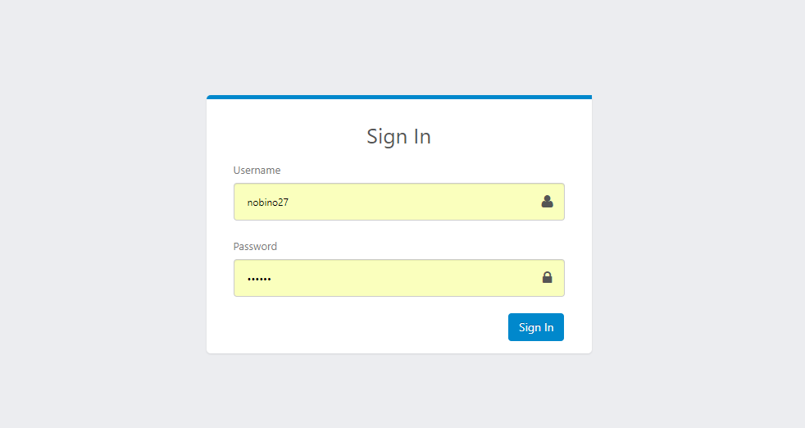
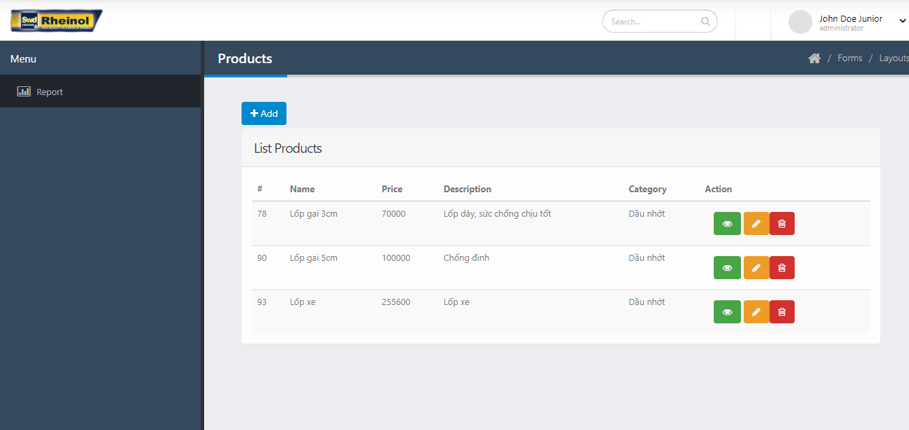
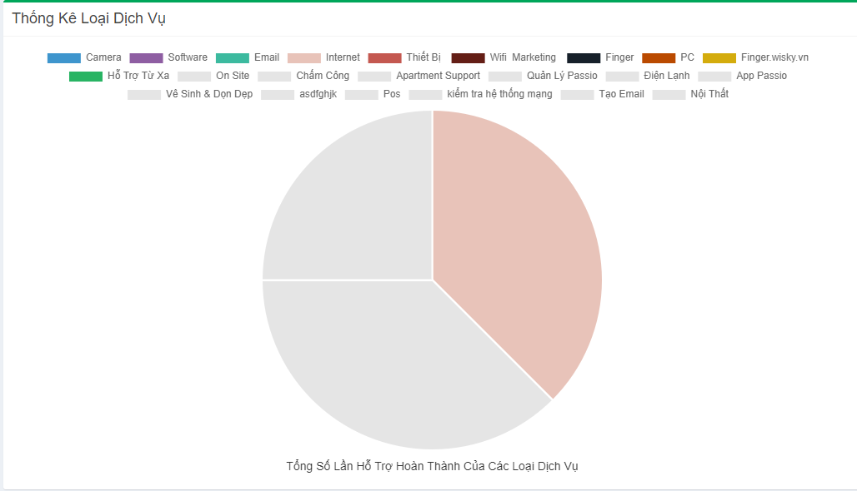
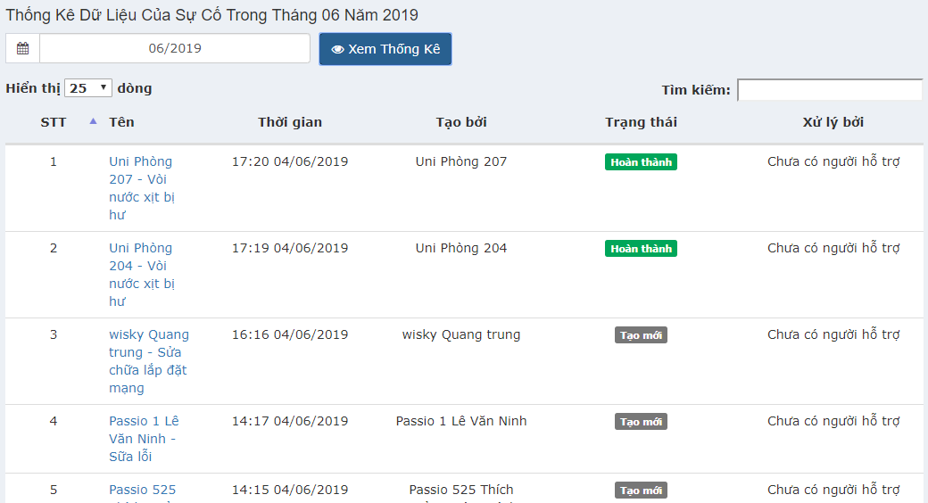
Đăng nhập với Role: director
Mặc định trang home của director là thống kê sản phẩm
DIRECTOR
Sản phẩm
Dịch vụ
1
Menu tương ứng với role director
2

Slide 2


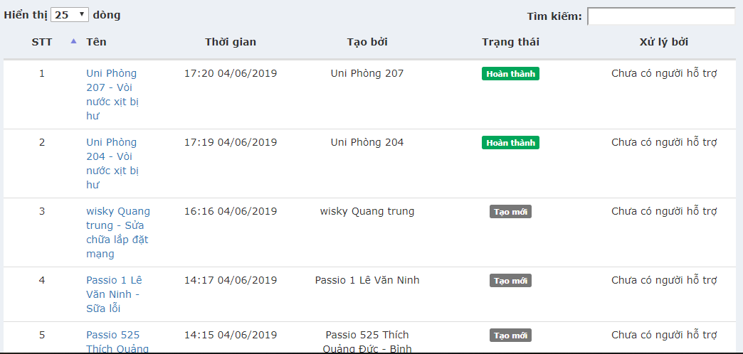
2
Bấm xem thống kê, trang render dữ liệu cả biểu đồ tròn và trong thông tin bảng
Thống kê có thể xem theo tháng, năm
Lịch thể hiện theo năm hoặc tháng
Combo box chọn năm hoặc tháng
Tên sp
Time
Category
Price

Slide 3
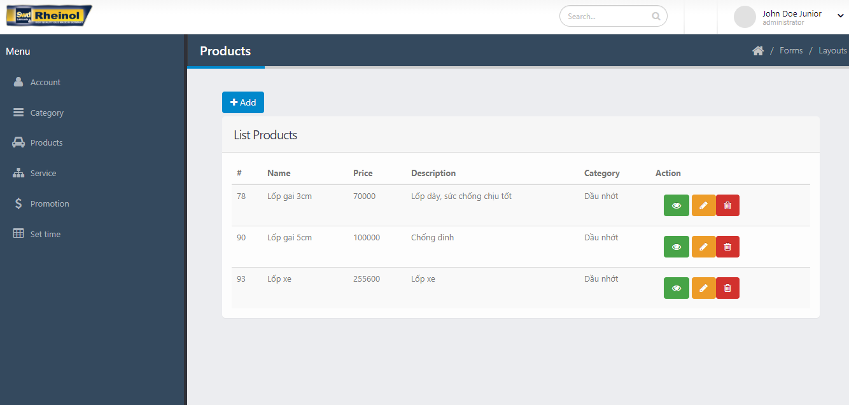
Đăng nhập với Role: admin
Mặc định trang home của admin là manage tài khoản
ADMIN
Account
Menu tương ứng với role admin

Slide 4
Manage Product
Thêm mới
Chỉnh sửa
xóa
Xem chi tiết

Slide 5
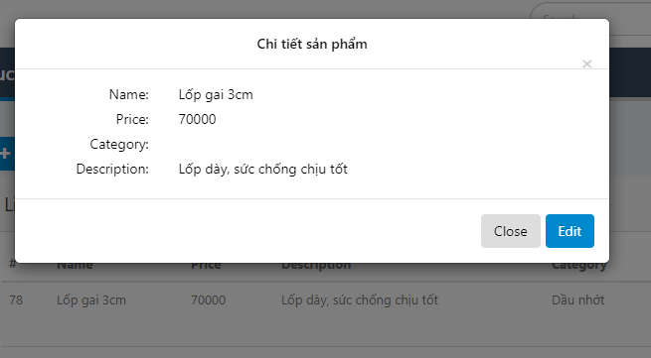
Chi tiết là hiện một pop up modal
Qua trang edit

Slide 6
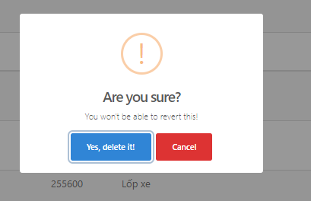
Nhấn nút delete bên trang manage

Slide 7
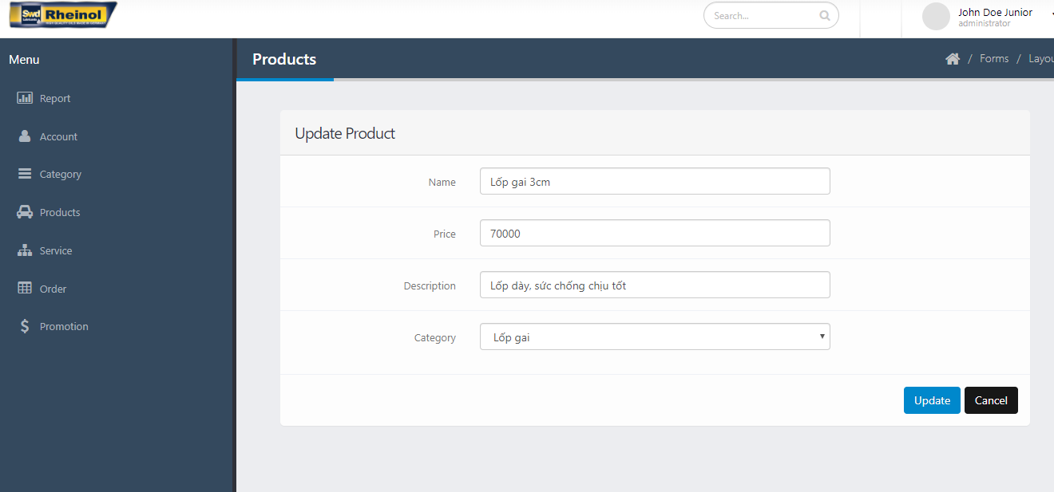
Trang update

Slide 8
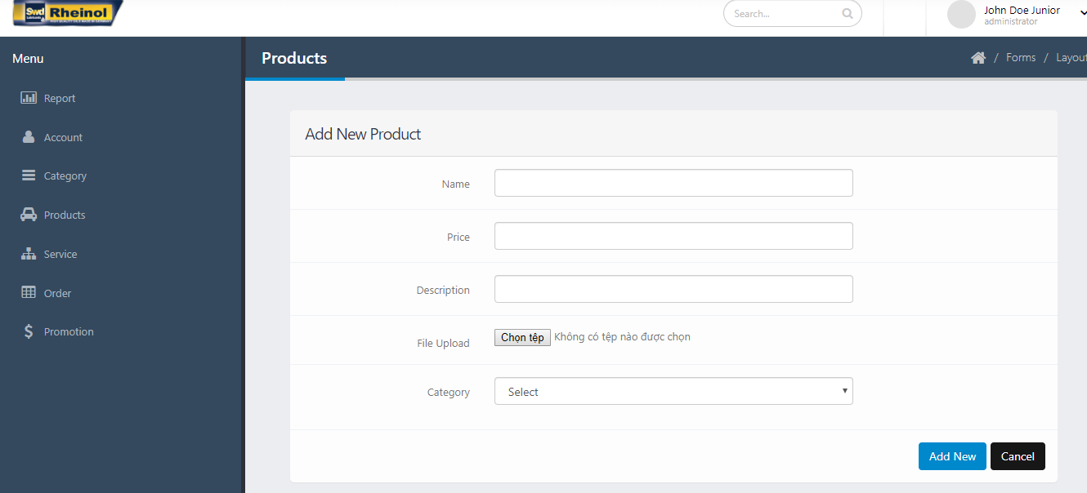
Trang thêm mới
Có thể chọn một lúc nhiều hình

Slide 9
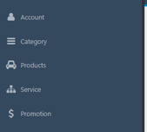
Đối với các manage các phần khác xử lí tương tự như phần trên
ADD PROMOTION PAGE
Promotion’s name
From:
Calendar
To:
Calendar
Time:
Product:
List
Xuất hiện ra modal popup, để chọn lựa sản phẩm hay dịch vụ được khuyến mãi
Service:
List
Promotion value:
….%
Description

Slide 10
MODAL PRODUCT KHI NHẤN LIST
Search
Khi nhấn vào thì chuyển ra một list product tương ứng vs category
Category
Lốp xe
>
Dầu nhớt
>
Bánh xe
>
Phụ kiện
>

Slide 11
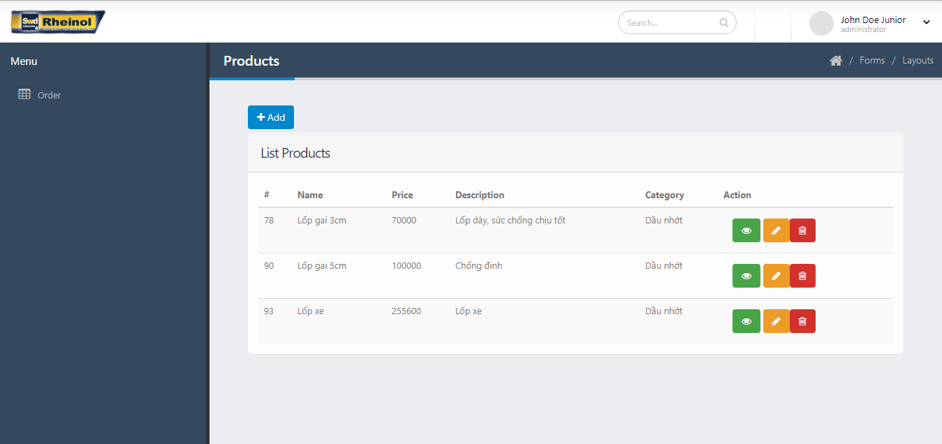
SALER
Saler vào sửa chữa để sửa trạng thái của tình trạng order
Cách tạo ra order cho khách hàng offline trang màn hình cũng giống tương tự với page tạo promotion cũng có chọn list rồi sau đó show ra pop up modal.
LIST ORDER
Menu tương ứng với role saler
PENDING
DONE
DONE

Slide 12
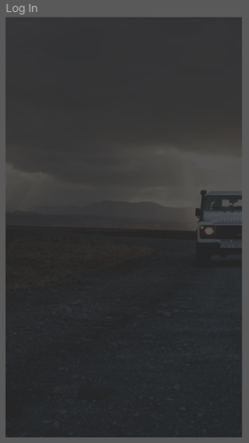
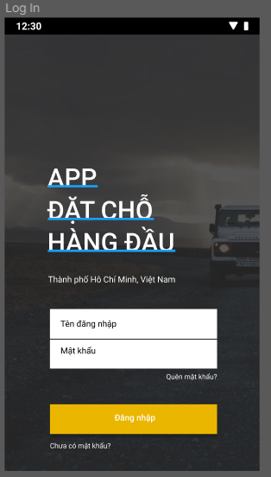

Slide 13
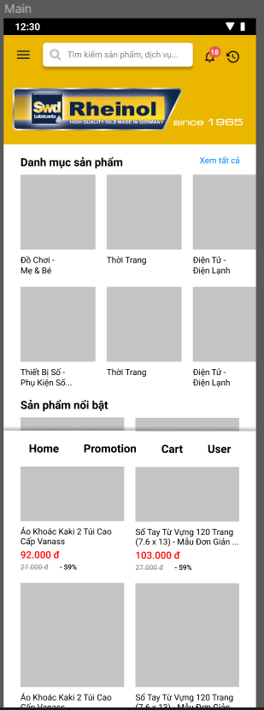
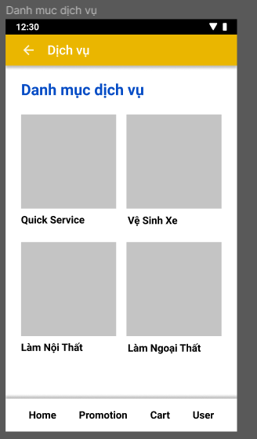

Slide 14
